Slide 1
Základy informatiky periferní zařízení
Ing. Roman Danel, Ph.D.
roman.danel@vsb.cz
Institut ekonomiky a systémů řízení
Hornicko – geologická fakulta

Slide 2
Obsah
Klávesnice
Myši
Konektory
Tiskárny – jehličkové, inkoustové, laserové
3D tiskárny
Plottery
Scannery
Digitální fotoaparáty

Slide 3
Klávesnice
Má mikroprocesor, komunikace jedním směrem
Může procesor komunikovat s klávesnicí?
Ano, může zkratovat hodiny a datové vodiče na zem – reset klávesnice; např. při startu – klávesnice provede kontrolu a při úspěchu odpoví kódem AA(h)
Princip – mikrospínač nebo kapacitní
SCAN code – pozice klávesy
ASCII code - znak

Slide 4
Rozložení kláves
Qwerty x qwertz
Dvorak keyboard
Win klávesa
Součásti klávesnice: alfanumerická, funkční klíče, keypad, editační klávesy
Co se děje při stisku PrintScrn?

Slide 5
Klávesnice
Prefixy – ALT, CTRL
Řízena mikroprocesorem – informuje o stisku klávesy BIOS – HW přerušení
Po 0,5 sec – opakování znaku
Vyrovnávací paměť (buffer)
Stisk klávesy – scan code
Po puštění klávesy odeslán scan code + 80h

Slide 6
Dvorak keyboard

Slide 7
Myši
Optomechanické – kulička – pohyb snímán přes válečky – kolečka spojují a přerušují světlo – detektor světla převádí pohyb na polohu x,y
Optické – LED, laser
Bezdrátové – infra, rádiové
Přesnost myši je asi 200 DPI

Slide 8
Další polohovací zařízení
Joystick, gamepad, volant
Tracball – zabudovaná kulička
Touchpad – změna elektrické kapacity posunem prstu
Trackpoint – tyčinka uprostřed klávesnice
Světelné pero – získání souřadnic místa na obrazovce
TABLET (digitizér) – na rozdíl od myši absolutní souřadnice, pero, mohou být i citlivé na tlak

Slide 9
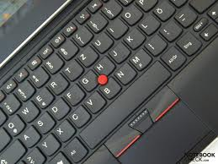
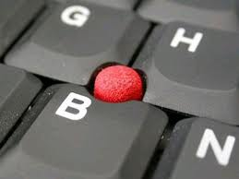
Trackpoint

Slide 10
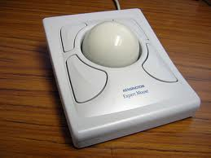
Trackball

Slide 11
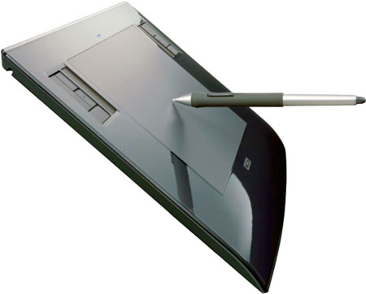
Tablet

Slide 12
Připojení klávesnice a myši
DIN
RS-232
PS/2
Infraport
Rádio
USB
Wifi, Bluetooth, …

Slide 13
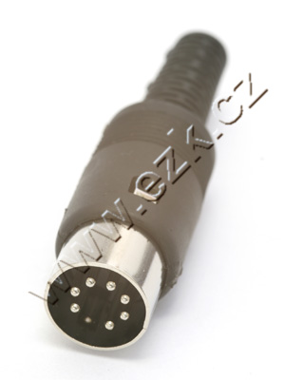
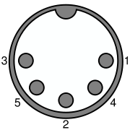
Konektor DIN

Slide 14
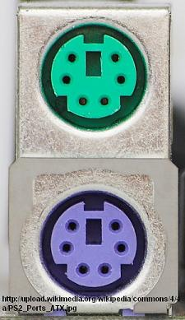
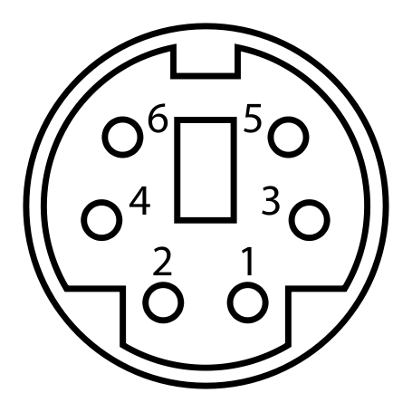
Konektor PS/2
Zapojení konektoru PS/2 Mini-DIN (samice): (1) DATA, (2) nezapojeno*, (3) GND, (4) +5V DC, (5) CLOCK, (6) nezapojeno*. * U některých typů notebooků můžou vývody (2) a (6) sloužit jako DATA a CLOCK pro připojení druhého zařízení.

Slide 15
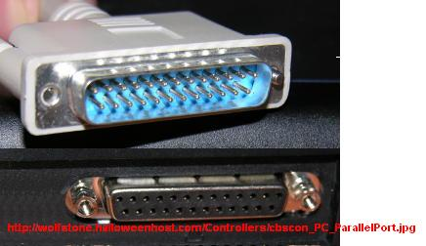
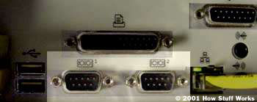
Sériový a paralelní port

Slide 16
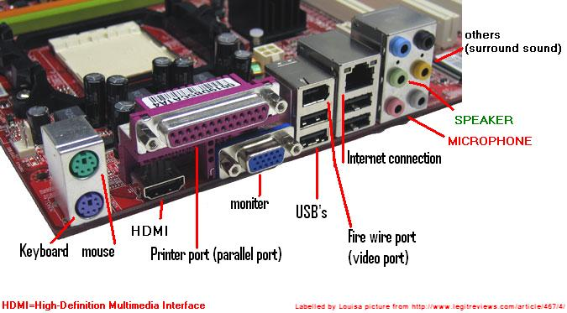

Slide 17
Přehled konektorů
http://www.pcplus.cz:8080/konektory.asp

Slide 18
Standard PC99
Sériový port – zelená nebo tyrkysová
Paralelní port (IEEE-1284) – burgundská
PS/2-klávesnice – purpurová (fialová)
PS/2-myš – zelená
Konektor analogového rozhraní D-Sub (VGA) - modrá
Konektor digitálního rozhraní DVI – bílá
Rozhraní FireWire (IEEE 1394) – šedá

Slide 19
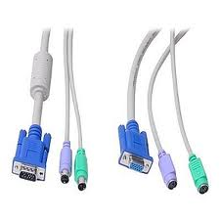
Standard PC99
Audio-vstup – světle modrá
Audio-výstup – citrónová
Mikrofon – růžová
Sluchátka, reproduktor – světle zelená
MIDI/Gameport – zlatá
Reproduktor – oranžová
Reproduktor/pravo-levý kanál – hnědá
USB – černá
Video výstup – žlutá

Slide 20
Tiskárny

Slide 21
Barevný model CMY(K)

Slide 22
Připojení tiskáren
Paralelní rozhraní – CENTRONICS
Sériové rozhraní – RS-232
USB
Síťová – má vlastní IP adresu

Slide 23
Konektor Canon - CENTRONICS

Slide 24
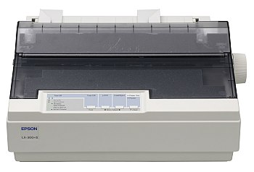
Jehličkové tiskárny

Slide 25
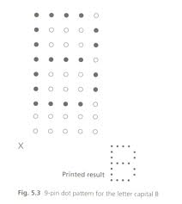
Jehličkové tiskárny

Slide 26
Jehličkové tiskárny
Tisková hlava – sloupec jehliček – 9, 24
Kvalita tisku: Draft, NLQ, LQ
Hustota tisku – DPI (max. 300)
Rychlost tisku – technolog. Mez 700 znaků/s, běžně 50 až 150 zn/s
Životnost tiskové hlavy
Výhody
Nevýhody – hlučnost, proměnlivá kvalita tisku dle opotřebování pásky

Slide 27
Laserová tiskárna
Princip: vychází se z technologie elektrostatického kopírování.
Na začátku si tiskárna vezme list papíru z podavače a papír se nejprve pokryje elektrostatickým nábojem. Na tiskový buben se přivádí vysoké napětí (6 kV). Laser prochází po fotocitlivém válci a umisťuje na něj přesné signály, které odpovídají tištěným znakům. To je jediná funkce laseru, jinak nepřijde s papírem do styku.
Až laser uloží signály na válec, tiskárna vypustí toner, který se přitáhne k nabitým oblastem válce a vytvoří tištěné znaky. Papír, který je nabit na opačnou polaritu, se vsune pod válec a toner se přenese na papír.
Papír pak projde závěrečnou fází, ve které lampy o vysoké intenzitě trvale spojí toner s papírem. Náboj je přenášen pomocí velmi tenkého drátu - koronační drát.

Slide 28
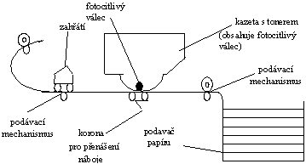
Princip laserové tiskárny

Slide 29
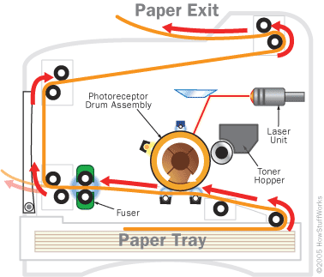
Laserová tiskárna
http://www.zinetic.co.uk/How_does_toner_work-content.aspx

Slide 30
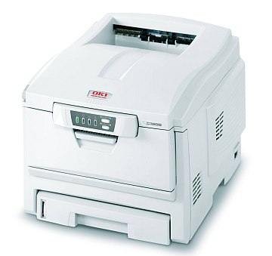
LED tiskárna
Princip jako u laserových – obraz místo laseru vykresluje řada miniaturních LED diod (Light Emitting Diode).
Každá dioda může vytvořit samostatný obrazový bod

Slide 31
Inkoustové tiskárny
Princip:
Termické, bubble jet – ohřev kapek inkoustu na cca 300st C – HP, Canon, Lexmark
Piezoelektrické – Piezoelektrický krystal je destička, která je schopna měnit svůj tvar. Funguje tedy jako mikroskopická pumpička, která je schopna vystřelit kapku inkoustu na papír; vyšší rychlost tisku - Epson
Fototisk – u CMYK se nedá udělat světlý odstín – proto dodatečné náplně – „light“

Slide 32
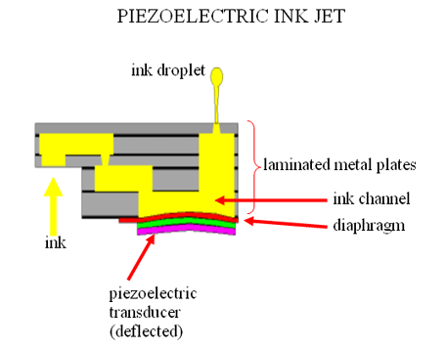
Zdroj: immaging.org

Slide 33
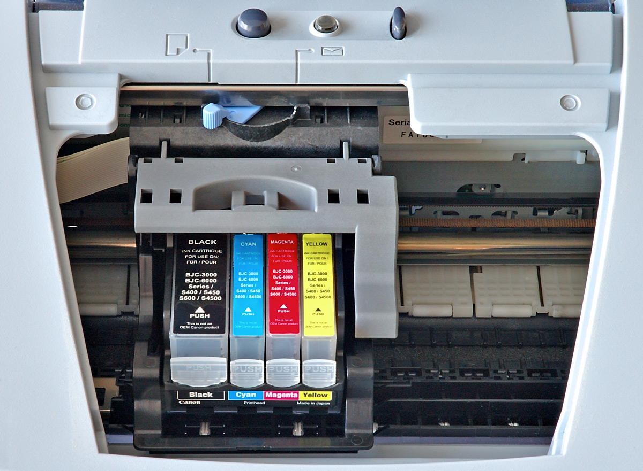
Inkoustová tiskárna - CMYK
CANON S-520

Slide 34
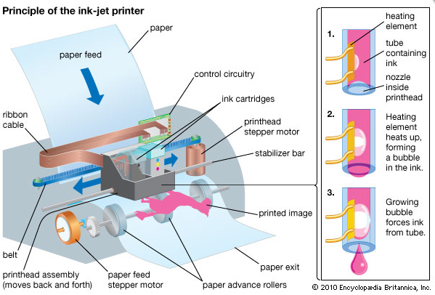
Zdroj: http://www.theshopperwizard.com/?p=1582

Slide 35
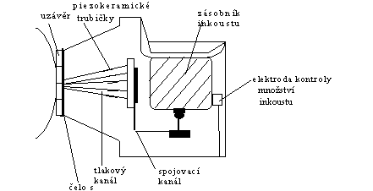
Tryskové (inkoustové) tiskárny

Slide 36
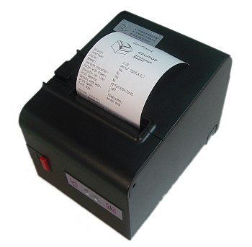
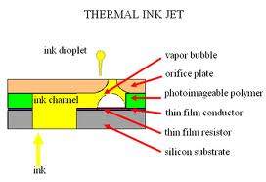
Termální tiskárny
Tisknou pomocí tepla
Dvě podkategorie – s přímým tiskem a termotransferové (mezi hlavou a papírem je fólie, ze které se barva teplem přenese na médium)

Slide 37
Voskové (sublimační) tiskárny
Princip: papír se přesně zachytí v bubnu, který se pomalu otáčí. Přes takto upnutý papír přejíždí barvonosná fólie, ze které se přenáší barvivo (barevný vosk) v bodech, kde se má tisknout. Tisk je 3 nebo 4 průchodový. Při každém průchodu (jedna otáčka bubnu) se přenáší jedna základní barva.
Tisková hlava je tvořena topnými keramickými tělísky v jedné řadě (asi 300 na palec). Barvonosný vosk se roztaví a přenese na papír. Celé barevné spektrum, tzn. vytvoření libovolného barevného tónu se provádí tak, že v matici tiskových bodů, např. 5x5, se vyplňují některé jejich body jednou ze čtyř základních barev.

Slide 38
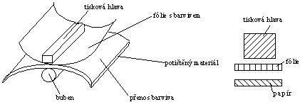
Voskové tiskárny

Slide 39
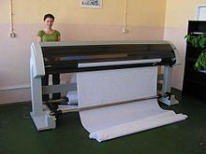
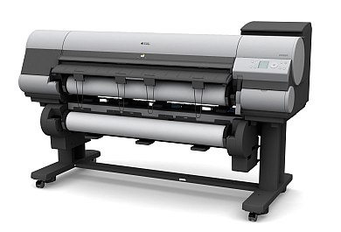
Plottery
Velkoformátová tiskárna
A0 – šířka 84,1 cm
A1 – šířka 59,4 cm

Slide 40
3d tiskárny

Slide 41
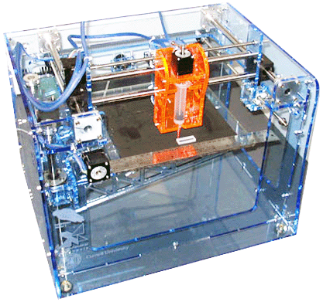

Slide 42
3D tiskárny – ukázka tisku

Slide 43
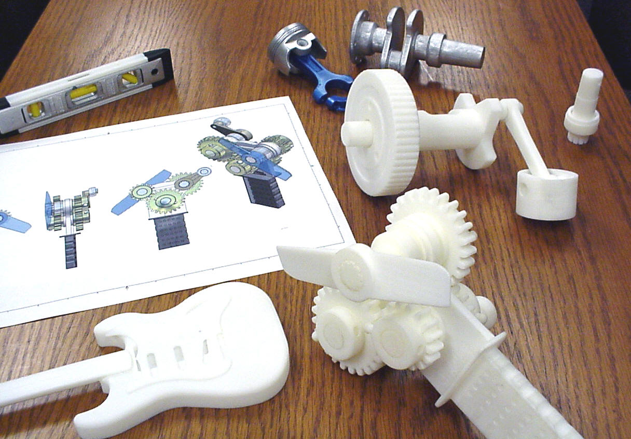

Slide 44
Scannery
Ruční (hand-held)
Plošné (stolní, flatbed)
Filmové
Bubnové (drum) – rotující válec
Filmové– diapozitiv na rotujícím bubnu+statická snímací lampa
3D – pomocí laserových paprsků se nasnímá objekt

Slide 45
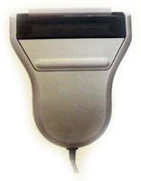
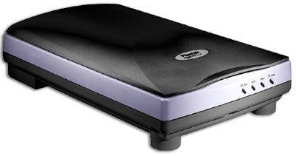
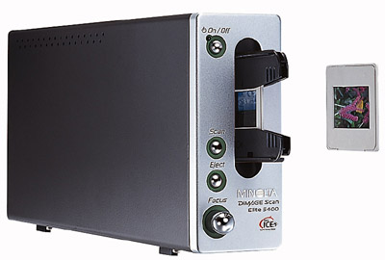
Scannery

Slide 46
Scannery
Principem scanneru je snímací prvek, který převede odražené světlo na elektrický signál.
Snímací prvek:
CCD (Charge Coupled Device)
Jako zdroj světla používají "chladnou" katodovou lampu -zářivku, odražené světlo pomocí zrcadel a čoček přenášejí na CDD čidlo
CIS (Contact Image Sensor)
používá pouze jeden řádek senzorů, umístěných co nejblíže papíru. Zdrojem světla jsou tři řádky LED diod v základních barvách, integrovaných přímo do čtecí hlavy. Tím se eliminuje optický systém (zrcadla a čočky), snižuje cena scanneru a prodlužuje životnost snímací hlavy. Nevýhoda – nelze snímat filmy.

Slide 47
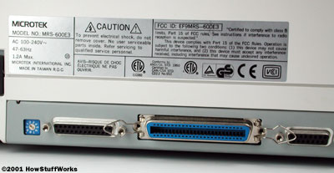
Připojení scanneru
SCSI
USB

Slide 48
Části scanneru
Snímací prvek
Lampa
Optika - zaostří odražený paprsek
Mechanika – posun lampou
Elektronika – řídí scanování

Slide 49
Scannery
Co je to OCR?
Optical Character Recognition – optické rozpoznávání znaků a jejich převod do textového souboru
Co je to moaré?
rušivý efekt, který vzniká překrýváním nebo interferencí dvou pravidelných a jen málo odlišných rastrů

Slide 50
Hodnocení scannerů
Optické rozlišení (DPI)
Hardwarové, softwarové
Barevná hloubka –
Udává množství odstínů barev, které je schopen skener nasnímat, v bitech (např. 24-bitová)
Denzita
Denzita je dekadickým logaritmem opacity; opacita je poměr intenzity dopadajícího světla ku intenzitě odraženého světla. Denzita zcela čirého materiálu je 0.
Rychlost snímání
Přídavná zařízení
Multifunkční zařízení – spojují tiskárnu a scanner + funguje jako autonomní kopírka.

Slide 51
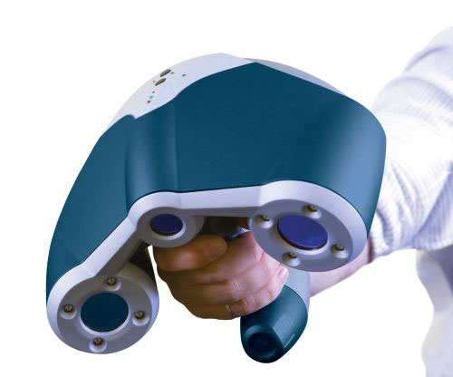
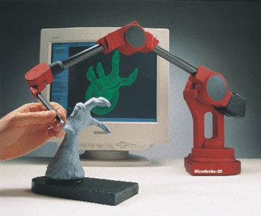
3d scannery
Laserové, ultrazvukové, mechanické
Dotykový scanner Microscribe
Handyscan 3D

Slide 52
Digitální fotoaparáty
Snímací prvek – CCD, CMOS
Kompaktní, zrcadlovky
Poměr stran kinofilm 3:2 dig.kompakt: 4:3
Zrcadlovky – světlo procházející objektivem se přes zrcadlo odráží na hranol do hledáčku – fotograf vidí přesně to co fotí
Full-frame (36x24 mm)
Klasický kinofilm odpovídá nejméně 8 MPx

Slide 53
Hodnocení digitálních fotoaparátů
Počet bodů snímacího prvku – MPx
Kvalita objektivu
Kvalita automatického ostření
Kapacita paměťové karty
Výdrž baterií

Slide 54
Digitální fotografie
Expozice:
Clona – čím vyšší číslo tím menší otvor – reguluje množství světla procházejícího objektivem
Čas – řídí závěrku – po jakou dobu vstupuje světlo, udává se v zlomcích sekund – tj. „větší“ číslo menší čas
ISO

Slide 55
Digitální fotoaparáty - baterie
Elektroda a elektrolyt
Parametry:
Napětí
Proud
Doba, po kterou je schopna U a I dodávat
Kapacita baterie
Vybíjecí křivka
Paměťový efekt
Počet nabíjecích cyklů
Samovybíjení – ztrácí kapacitu i když se nepoužívá

Slide 56
Periferní zařízení - shrnutí
Způsob připojení periferních zařízení
Klávesnice, myši a polohovací zařízení
PC99
Konektory – RS232, paralelní, USB, …
Tiskárny – typy a princip
Plottery
Scannery – rozdělení, parametry, OCR
Digitální fotoaparáty

